Slide 1
Reflexiones filosóficas sobre el ser humano y el sentido de la esencia
Unidad 8

Slide 2
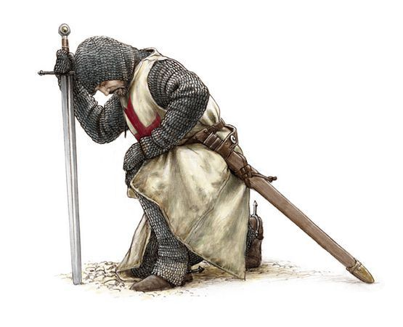
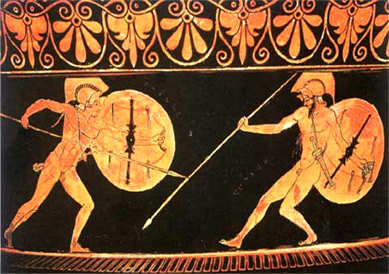
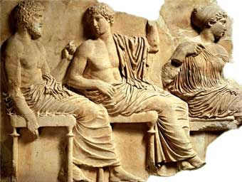
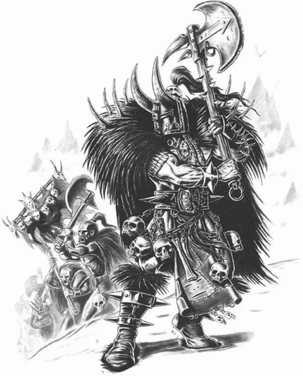
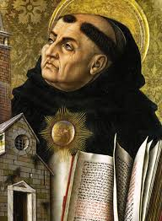
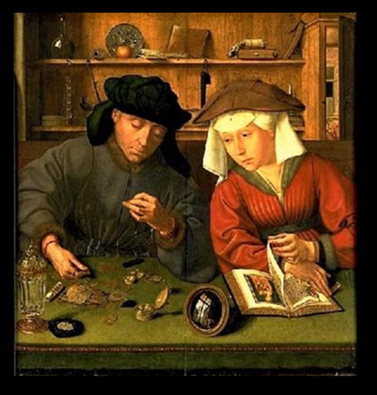
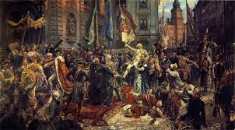
La reflexión filosófica sobre el ser humano
En todas las épocas, las distintas culturas han ido perfilando a lo largo del tiempo un prototipo de ser humano que encarna sus valores más altos
El santo guerrero medieval (cruzado)
Héroe homérico
El sabio del clasicismo griego
El guerrero de los bárbaros
El santo del cristianismo
El comerciante renacentista
El revolucionario de la modernidad
El empresario de éxito del mundo contemporáneo

Slide 3
La reflexión filosófica sobre el ser humano
Descripción del héroe de cada etapa idealización del ser humano.
Detrás de esto hay una forma de entender al ser humano arquetípico poseedor de unas determinadas cualidades físicas y mentales que le hacen ser lo que es.
Al menos desde Sócrates (s. V a. de C.), la filosofía se ha ocupado de hacer preguntas sobre lo que hace al ser humano ser lo que es.
¿somos seres especiales o simplemente una especie entre todas las demás?
¿Debemos guiarnos por la razón o solo por los sentimientos?
¿Qué somos los seres humanos?
¿Qué lugar ocupamos en el mundo?
Estas y otras preguntas se han intentado responder desde distintos autores, sistemas filosóficos… pero el problema mente- cerebro sigue sin resolverse

Slide 4
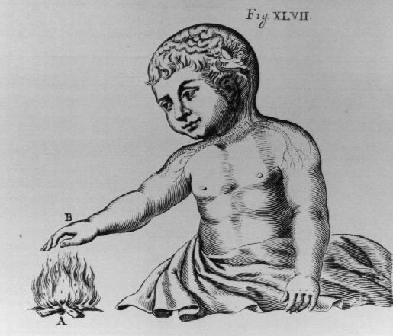
Dualismos y monismos
Los dualismos, de carácter espiritualista o idealista, conciben al ser humano como un ser compuesto de dos sustancias el cuerpo y el alma (el cuerpo y el espíritu) Ambos son cualitativamente diferentes e independientes, pero tienen entre sí algún tipo de interacción o correlación
así producen fenómenos distintos El cuerpo: fenómenos biológicos; el alma: fenómenos mentales.
En lo que difieren los dualismo en establecer las relaciones
entre esas dos sustancias distintas se va desde la
autonomía total a la afirmación de su interacción continua.
Esta posición ha sido mayoritaria en nuestra cultura hasta
el s. XVIII: Platón, Aristóteles, Autores cristianos, Descartes, Kant…
Son representantes del dualismo antropológico.

Slide 5
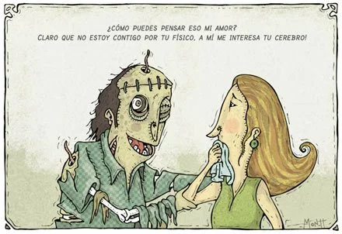
Dualismos y monismos
Los monismos, mayoritariamente materialistas, afirman que el hombre es una única realidad de carácter material el cuerpo (del que el cerebro forma parte) y explican todos los procesos mentales recurriendo al cerebro.
Se diferencias, por entender de manera distinta la naturaleza, las propiedades, el funcionamiento de la base material que produce el pensamiento es frecuente distinguir entre
monismo reduccionista: todas las funciones intelectuales, emocionales y sensitivas, así como los recuerdos y los proyectos, no son más que reacciones físico-químicas del sistema nervioso
monismos emergentistas: solo existe una realidad, la materia, que se articula en tres niveles: físico-químico, biológico y psíquico. En la interacción entre ellos emergen cualidades que, por separado, no tienen sentido.
Los monismos no han tenido una gran influencia cultural en el pasado, pero a partir de los siglos XIX y XX sus planteamientos han pasado a ser mayoritarios.

Slide 6
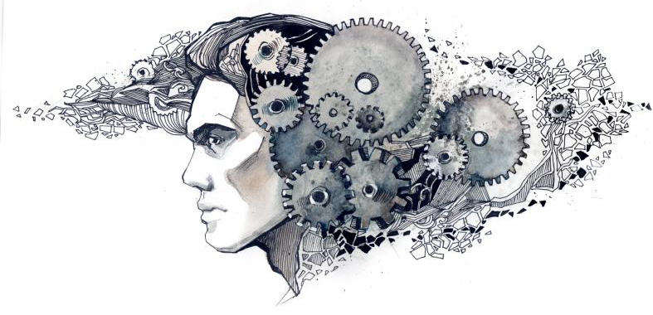
Concepción racionalista
El término “racionalismo” posee pluralidad de sentidos el más común es el utilizado para hacer referencia al ser humano como racional y, además, piensan que la razón es el instrumento más adecuado que posee el ser humano para resolver problemas.
NOTA: Aunque este término se utiliza específicamente para designar la corriente filosófica que surge en el s. XVII con Descartes, la filosofía griega desde sus inicios puede considerarse mayoritariamente racionalista.
El ser humano
Para los filósofos griegos los distintivos
específicos del ser humano son la palabra y
la razón, el logos y la palabra racional.
DIMENSIÓN INDIVIDUAL DEL SER HUMANO
Logos significa a la vez “palabra” y “razón”. Es la “palabra racional” o la “racionalidad lingüística”

Slide 7
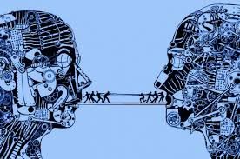
Concepción racionalista. El ser humano
Los griegos pensaban también que la palabra le sirve al ser humano para poner en común las ideas que posee con los demás llegar a acuerdos con ello mediante el diálogo (dia-logos, discusión racional) resultado: sistema democrático en Atenas.
DIMENSIÓN SOCIAL DEL SER HUMANO
Al ser racional, el ser humano es el único que no se contenta
con vivir la realidad tal y como es, sino que puede transformarla
así como imaginar y poner en práctica nuevas formas de
adaptación al entorno y modelos diferentes de vida social.
Tienen en común con los demás animales, la necesidad de alimentarse, protegerse y reproducirse, pero posee cierta libertad con respecto de su entorno.

Slide 8
Concepción racionalista. El ser humano
Las concepciones racionalistas del ser humano son mayoritariamente dualistas conciben al ser humano como un compuesto de dos realidades inrreconciliables el cuerpo y el alma el alama es superior al cuerpo Platón: cuerpo como cárcel de alma / Descartes: máquina que guía al alma.
Para los racionalistas, la afectividad del ser humano sentimientos, emociones y pasiones deben estar subordinadas a la pasión, controlada por ellas.
Además de la superioridad del alma sobre el cuerpo, hay tres motivos que les llevan a mantener esta posición:
1. El cuerpo (de donde proceden los sentimientos…) es fuente de error en el conocimiento puede falsificar la percepción de la realidad y falsificar el juicio se llega al planteamiento de la defensa de una razón sin soporte corporal (Platón o estoicos)
2. Los sentimientos y las pasiones no son racionales y, por ende, pueden hacer que el ser humano se comporte contrario a su razón algunos autores llegan a considerar las pasiones como “estados confusos de la mente” (Descartes)
3. Los sentimientos y las pasiones son causas de división entre los seres humanos son subjetivos Ha pensadores para los que los deseos son fuente de conflicto: una comunidad que se basara en pasiones sería conflictiva.

Slide 9
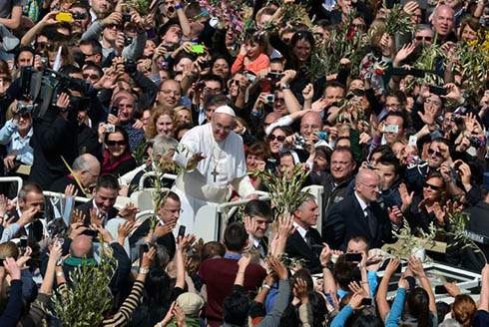
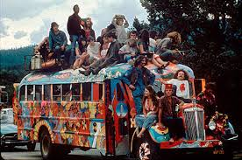
Concepción racionalista. La sociabilidad humana
Para los racionalistas el ser humano posee una disposición natural a vivir en sociedad ser humano como animal social animal político (zoon politikón) El ser humano necesita por naturaleza vivir en sociedad porque ningún individuo es autosuficiente.
Muchos de ellos (Aristóteles) conciben la sociedad (polis) como un todo un organismo del que los individuos forman parte.
Los argumentos en los que se basa el hecho de la sociabilidad:
a) Ningún individuo es autosuficiente para satisfacer sus necesidades materiales y espirituales.
b) El ser humano es el más sociable de los animales gracias a la comunicación (permite llegar a acuerdos)

Slide 10
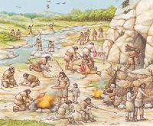
Concepción racionalista. La libertad humana
Libertad capacidad de tomar decisiones autónomamente íntimamente relacionada para los racionalistas con la racionalidad humana Al ser racional, el ser humano puede conocer el mundo, la naturaleza y su funcionamiento
Gracias a este conocimiento, puede manipular la naturaleza transformación que hace que el ser humano se libere del determinismo que supone sus leyes para el resto de seres humanos apertura al primer espacio de libertad.
Por su racionalidad el ser humano también puede organizar las sociedades de la forma que les parezca más adecuada para garantizar la convivencia (en la comunidad y para proteger la libertad individual) segundo espacio de libertad.
La razón también le permite al ser humano juzgar sobre lo correcto o lo incorrecto posibilidad de orientarse en la vida personalmente esto hace que progrese de manera irreversible en el mundo (Kant)

Slide 11
Concepción espiritualista
La concepción espiritualista, propias de las antropologías derivadas de los tres grandes monoteísmos* posee como convicción básica que el ser humano ha sido creado por un Dios
Además, entiende que el ser humano ha sido dotado de razón, de voluntad libre, y de la capacidad de creer (fe) Así, es un sujeto (un alguien y no un algo) que puede vivir dignamente.
La razón y la fe pueden complementarse mutuamente: “comprendo para creer, creo para comprender” (Agustín de Hipona)
*Las tres religiones abrahánicas o “del libro”: el judaísmo, el cristianismo y el islamismo

Slide 12
Concepción espiritualista. El ser humano ha sido creado por dios
En los texto sagrados de las tres religiones aparece el hombre como un ser especial creado por Dios. Esto, supone que el ser humano:
1. Posee una existencia limitada que depende de un Dios eterno, creador y omnipotente.
2. Creado a la imagen de Dios El ser humano posee un alma espiritual inmortal al sentido platónico.
3. El ser humano es único e remplazable por este motivo no puede se asimilado a una sola cosa es (no solo tiene) cuerpo (materia mente) y alma (espíritu).
4. Su destino es la resurrección del hombre entero (antropología unitaria, no dualista como Platón) después de la muerte por lo que es capaz de participar por voluntad divina en la vida misma de un Dios creador, redentor y santificador.
5. De ahí que su felicidad verdadera y finalidad última de su existencia se alcance tras la muerte si efectivamente ha vivido de acuerdo con los preceptos de su fe.

Slide 13
Concepción espiritualista. La libertad humana
Las tres tradiciones religiosas presentan al ser humano dotado de razón que le permite conocer y voluntad que le permite elegir Voluntad y razón constituyen la base de la concepción espiritualista de la libertad.
Gracias a ellas, el ser humano puede librarse de las influencias o impulsos interiores (pasiones, deseos…) y exteriores (del destino o la fatalidad).
Pero ser libre implica ser responsable de sí mismo y de los demás lo conlleva exigencias de justicia, caridad y amor a los demás.
No obstante, la autonomía de la libertad humana en la concepeción espiritualista a la hora de elegir cómo actuar es parcial, pues lo esencial del bien y del mal viene explicitado en una fe.

Slide 14
El ser humano en el siglo xix
Karl Marx creador de una visión materialista de la realidad que han compartido millones de hombres durante el siglo XX su obra es sobre todo unan nueva ciencia de la historia pero incluye una visión del ser humano
El ser humano como ser natural
pertenece a la naturaleza material (al mundo físico) posición monista
El ser humano es un ser natural viviente que se defiende por sus necesidades (alimentarse, cobijarse…) se distingue de las demás especies en que es capaz de producir lo que necesita para subsistir, lo que logra a través de la transformación de los procesos naturales
Se diferencia de los demás seres naturales porque, gracias a su imaginación, iniciativa y voluntad, es capaz de producir medios propios de subsistencia a través del trabajo.
El trabajo desarrolla al ser humano y trasforma la naturaleza, pero siempre lo hace de la misma manera.

Slide 15
El ser humano, ser natural
Dependiendo de cómo se realice el trabajo, más concretamente, dependiendo de cómo se relacionen los seres humanos con los medios de producción (es decir, con todo aquello que se necesita para producir –tierra, maquinaria, utensilios…-) los seres humanos se relacionan entre sí de un modo concreto, piensan de una determinada manera o, incluso, organizan su vida social dependiendo de esta relación.
Dependiendo de cómo se relacionan los seres humanos con los medios de producción, el trabajo puede servir para que:
Vivan para sí mismos, se relacionen fraternalmente con ellos y viva también para que vivan en armonía con la naturaleza
Vivan esclavizados, no para sí sino para otros, alienados, divididos, en lucha con otros y sintiendo la naturaleza como algo ajeno.

Slide 16
Sociabilidad humana
Si miramos al pasado histórico, comprobamos que el ser humano ha vivido siempre en sociedad esto es porque la sociedad es imprescindible para su supervivencia y desarrollo.
Según Marx, los seres humanos han vivido en sociedad divididos en dos clases antagónicas y opuestas, en lucha continua la una con la otra la razón de esta división y de la lucha de clase reside en la doble relación que los humanos han mantenido a lo largo de la historia con los medios de producción:
Unos pocos han sido los dueños de esos medios
Otros (los más) han trabajado a su servicio.
Esto es lo que ha llevado a que los seres humanos siempre hayan estado divididos en clases sociales, antagónicas, opuestas y en lucha, y dominados por una ideología, o conjunto de ideas inventadas por los propietarios de los medios de producción para ocultar sus intereses, disfrazándolo con imágenes nobles y perfectos razonamientos.

Slide 17
La sociabilidad humana
Las clases superiores ha legitimado mediante el aparato ideológico y cultural (derecho, religión, filosofía…) la opresión y la explotación de las clases inferiores y las han mantenido en la ignorancia y la pobreza.
Es cierto que la explotación y la lucha de clases no se han manifestado como tales hasta el capitalismo como forma de organizar la economía, pero siempre han existido así el trabajo en lugar de realizar a los seres humanos, lo ha alienado es decir, lo han hecho vivir no “para sí”, sino “fuera de sí”, para otros, enfrentados también a la naturaleza esto da a origen a una ideología que justificara la situación y contribuyera a mantenerla.
El trabajo solo servirá para realizar adecuadamente a los seres humanos cuando se produzca la abolición del propiedad privada de los medios de producción
entonces la división y la lucha de clases dará lugar a la fraternidad universal los humanos se relacionarán con la naturaleza como con su cuerpo inorgánico y desaparecerá la ideología.

Slide 18
La sociabilidad humana
El encargado de llevar a cabo esta revolución que acabe con la propiedad privada de los medios de producción el proletariado es el único que constituye una clase universal la universalidad que le da el carecer de todo y el representar lo común a todos los seres humanos: el trabajo
Las anteriores revoluciones producidas en la Historia habían sido bienintencionadas, pero ineficaces porque estaban realizadas por clases particulares, cosa que no es el proletariado y aunque no habían sido conscientes, buscaban su propio beneficio y no el beneficio de toda la humanidad.
Para el marxismo no hay libertad individual si no ha libertad colectiva afirmar lo contrario es ideología

Slide 19
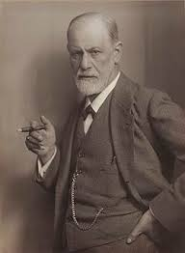
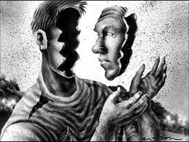
Sigmund freud
Sigmund Freud comparte con el conductismo el rechazo de la conciencia como objeto propio y único de la psicología sin embargo, sus métodos son completamente distintos:
Apela a la existencia de un psiquismo inconsciente se deshace de la equivalencia entre mente y conciencia (dada por supuesta desde descartes)
El ser humano no es un ser racional, sino un ser dominada por pulsiones y deseos de su inconsciente
Para descubrirlo, recurre a métodos como:
la introspección y la asociación libre por parte del sujeto
la hermenéutica o interpretación por parte del psicólogo

Slide 20
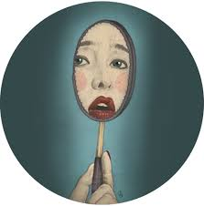
Sigmund freud
El psicoanálisis de Freud es más que una teoría y una terapia psicológica: es una forma de entender el mundo y al ser humano que incluye interpretaciones del arte, la religión, la moral, la historia…
Por este motivo, algunos psicólogos que aceptaban preceptos metodológicos por ejemplo, pero no filosóficos, crearon sus propias escuelas de psicoanálisis Adler y Jung.

